Slide 1
PRETÉRITO MAIS-QUE-PERFEITO
Alguma informação retirada de: https://portugueshuelva.wordpress.com/

Slide 2
(MODO INDICATIVO)
O PRETÉRITO
(ou passado) indica que a ação decorreu antes do momento em que se fala dela.
TEMPO
O tempo indica o momento em que se realiza a acção.
Observa a linha do tempo:
Pretérito Presente Futuro
Imperfeito Mais-que-perfeito Perfeito
Pretérito Perfeito indica uma ação realizada no passado e concluída. O menino desenhou algumas paisagens.
Pretérito mais-que-perfeito indica uma ação anterior a outra também passada. O menino desenhara algumas paisagens.
Pretérito Imperfeito indica uma ação passada mas não concluída. O menino desenhava algumas paisagens.

Slide 3
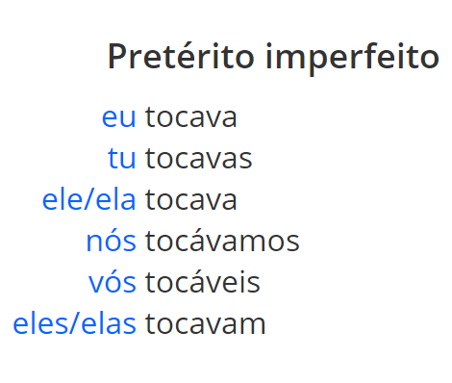
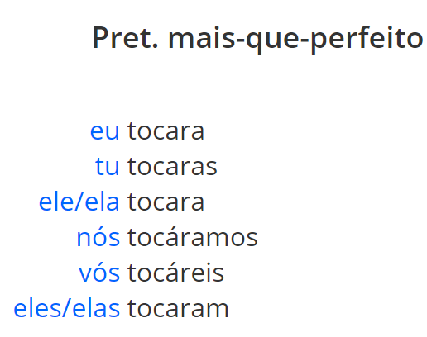
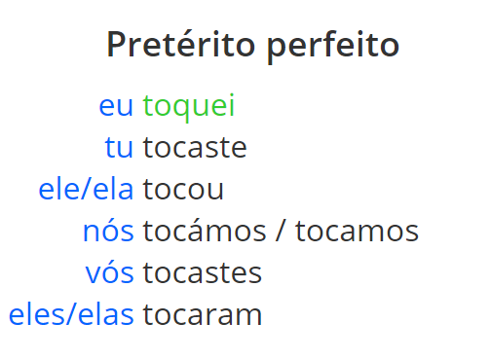

Slide 4
Eu falo assim!
O PRETÉRITO MAIS-QUE-PERFEITO COMPOSTO DO INDICATIVO
Este tempo verbal usa-se para falar de uma ação passada em relação a outra também no passado, por exemplo:
Quando eu comecei a almoçar, já tu tinhas acabado.
O pretérito mais-que-perfeito pode ter duas formas, composto e simples. A forma simples do pretérito mais-que-perfeito é para o uso formal, é usada apenas na escrita. Enquanto que a forma composta é a que todos nós usamos no dia a dia , numa linguagem menos formal.

Slide 5
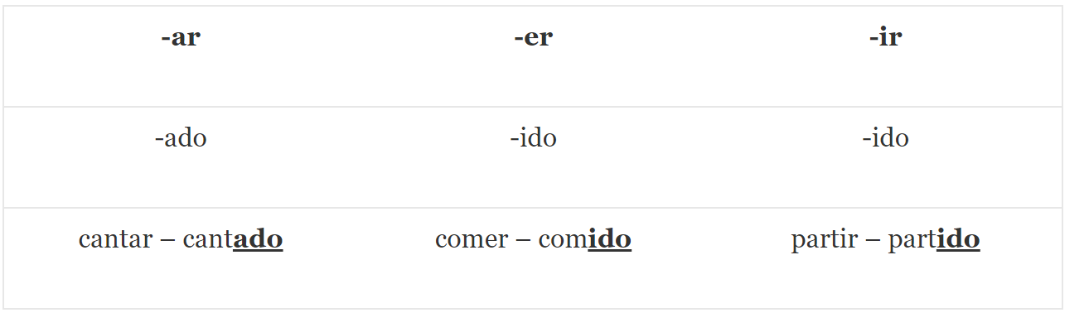
Este tempo verbal forma-se com a ajuda do auxiliar Ter (no Imperfeito do Indicativo) + Verbo principal (Particípio Passado).
Quanto ao verbo auxiliar, conjuga-se da seguinte forma: Eu tinha; Tu tinhas; Ele tinha; Nós tínhamos; Vós tínheis ; Eles tinham.
O particípio passado forma-se assim:
Vamos lá treinar!

